Slide 1
Lenguaje Java
Clases, objetos y atributos

Slide 2
Objetivos de la sesión
Definición de clases, objetos y atributos
Creación de instancias
UA 2: Clases y objetos | Sesión 4
Notes:
En esta sesión conoceremos qué es una clase y a qué llamamos un objeto, veremos también cómo se crea un objeto.

Slide 3

Objetivos
Comprender qué es una clase, qué es un objeto, y distinguirlos.
Crear objetos.
UA 2: Clases y objetos | Sesión 4
Notes:
En esta sesión aprenderemos los conceptos básicos de la Programación Orientada a Objetos ó POO. Veremos el concepto de clase y el concepto de objeto cómo una instancia u ocurrencia de una clase. Aprenderemos cómo crear un objeto.

Slide 4
Clase
La figura muestra la representación de una clase. La clase está compuesta por:
El nombre de la clase.
Los atributos o propiedades de la clase.
Las operaciones o métodos de la clase.
NombreClase
(NombrePaquete al que pertenece)
Atributos
Métodos
UA 2: Clases y objetos | Sesión 4
Notes:
Clase
Se conoce como clase a la agrupación de los objetos que comparten los mismos atributos (sus propiedades) y los mismos métodos (su funcionalidad).
La clase es la unidad básica que encapsula toda la información de un objeto.
Un objeto es una instancia u ocurrencia de la clase.

Slide 5

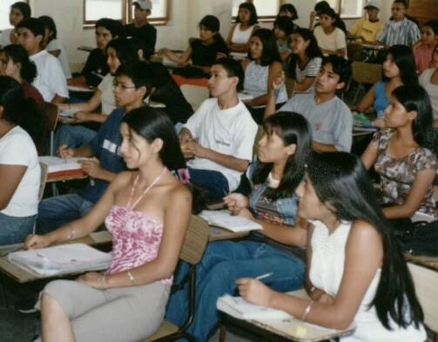
Ejemplo de clases
Objetos de la clase “Celular”
Celular
(NombrePaquete al que pertenece)
Atributos
Métodos
Objetos de la clase “Alumno”
Alumno
(NombrePaquete al que pertenece)
Atributos
Métodos
UA 2: Clases y objetos | Sesión 4
Notes:
En la figura, cada uno de los equipos es un objeto de la clase Celular. Cada objeto es una instancia de la clase Celular, y todos los objetos tienen un conjunto de atributos (sus características o propiedades) y métodos (su funcionalidad) que comparten.

Slide 6

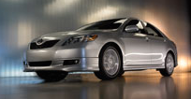

Ejemplo de clases
Clase
Auto
Objetos
UA 2: Clases y objetos | Sesión 4
Notes:
En la figura se muestra a la clase Auto. Cada uno de los autos mostrados pertenece a la clase Auto, y cada uno de ellos es un objeto de la clase Auto. Todos los autos comparten un conjunto de atributos y métodos. Todos los autos tienen marca, modelo, número de motor, color, etc., Todos los autos tienen varias velocidades para ir hacia adelante, un sistema de frenos, etc.

Slide 7
Atributo
Un atributo es una característica o propiedad que tiene un conjunto de objetos que pertenecen a una clase.
NombreClase
(NombrePaquete al que pertenece)
Atributos
Métodos
UA 2: Clases y objetos | Sesión 4
Notes:
Atributo
Un atributo define una propiedad o característica de un objeto. Por ejemplo, para un objeto de la clase alumno podemos definir los siguientes atributos: nombre completo del alumno, fecha de nacimiento, género, especialidad en la que estudia, etc.
Los valores de los atributos se pueden almacenar en variables o en cualquier estructura de datos como arreglos o colecciones.
Se conoce como clase a la agrupación de los objetos que comparten los mismos atributos (sus propiedades) y los mismos métodos (su funcionalidad).
La clase es la unidad básica que encapsula toda la información de un objeto.
Un objeto es una instancia u ocurrencia de la clase.

Slide 8





Objeto
Cualquier elemento que nos rodea, en el cual podemos identificar sus características y comportamiento.
UA 2: Clases y objetos | Sesión 4
Notes:
Objeto
Es la abstracción de cualquier elemento del mundo real, del cual podemos distinguir sus características (sus atributos) y comportamiento (sus métodos), permitiéndonos comprenderlo y a su vez proporcionándonos una base práctica para su implementación en programas de cómputo.

Slide 9


Ejemplos de objetos
Alumno1
miCelular
Características
Características
modelo: Arena y Chocolate
marca: LG
color: Plateado
dueño: Leonardo
número: 98765432
Nombre: Leonardo
Apellidos: Montoya Medina
Código: 2016134604
Comportamiento
Comportamiento
llamar
guardarNumero
guardarTarea
tocarMusica
Registrar Datos
Registrar Notas
Calcular Promedio
UA 2: Clases y objetos | Sesión 4

Slide 10
Creación de un objeto
Declaración
NombreClase nombreObjeto = new NombreMetodoConstructor() ;
Creación
UA 2: Clases y objetos | Sesión 4
Notes:
El método constructor es un método especial que se ejecuta en forma automática cuando se crea un objeto. La definición del método constructor es opcional siendo su finalidad principal inicializar variables y crear arreglos, colecciones y objetos de otra clases.

Slide 11
Creación de un objeto
// Creación de un objeto de tipo Vuelo
Vuelo vuelo751 = new Vuelo();
// Creación de un objeto de tipo Pasajero
Pasajero pasajero1 = new Pasajero();
/* Creación de un objeto de tipo Control pasando como parámetros los objetos creados vuelo751 y pasajero1 */
Control control1 = new Control (vuelo751, pasajero1);
UA 2: Clases y objetos | Sesión 4
Notes:
El código de´programación de la diapositiva muestra ejemplos de creación de objetos.

